Slide 1
Job Fair
VISITOR GUIDE
&Entrepreneur
expo 2021

Slide 2
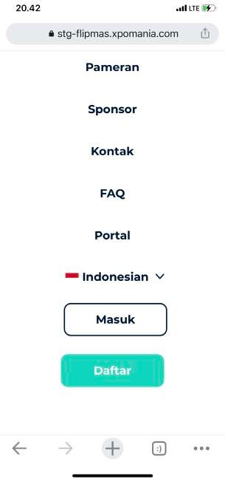
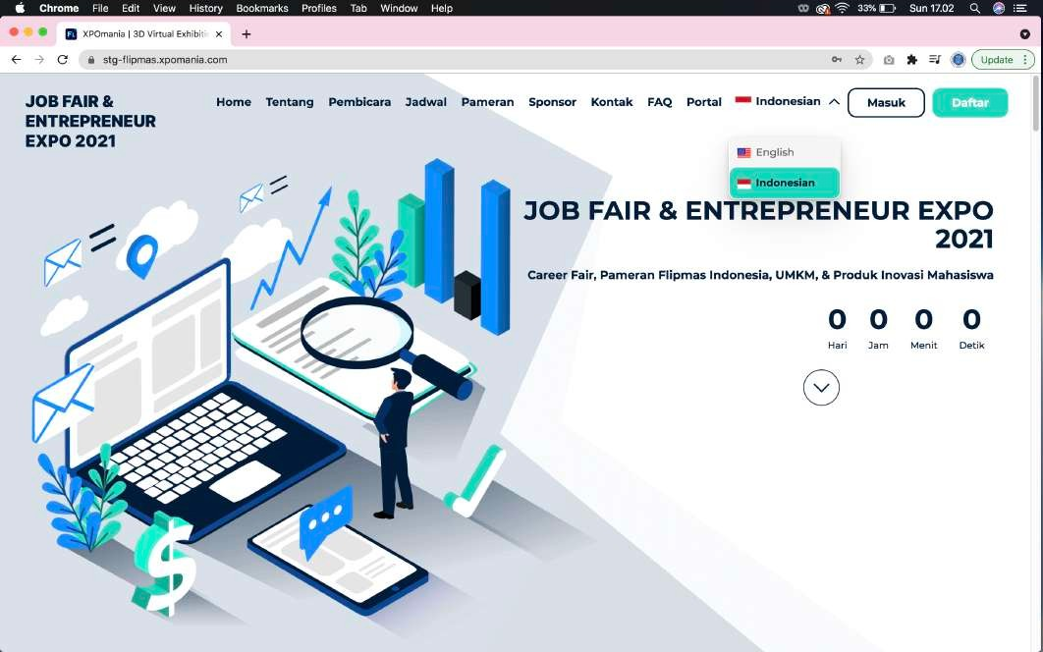
01
Pengunjung pameran dapat memilih bahasa “Indonesia” atau “English” menyesuaikan kebutuhan pengunjung pameran.
Mobile - Pilihan Bahasa
Desktop - Pilihan Bahasa

Slide 3
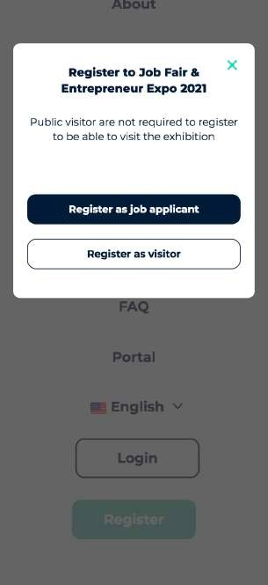
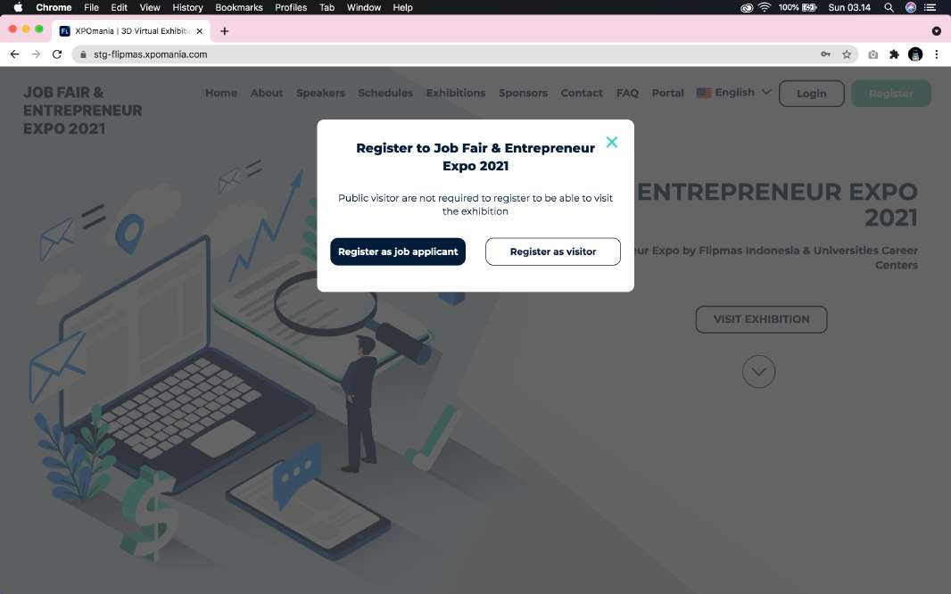
Meskipun tidak wajib, pelamar kerja/job applicant juga diberi pilihan untuk dapat melakukan registrasi di depan sebelum memasuki pameran virtual yang dibutuhkan jika ingin mengirimkan CV melalui booth perusahaan. Luangkanlah waktu untuk mengisi form registrasi dengan baik.
02
User Registration
User Registration

Slide 4
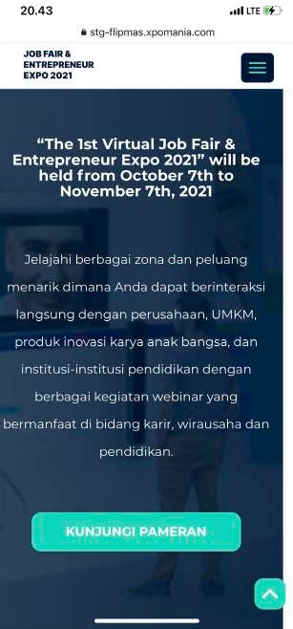
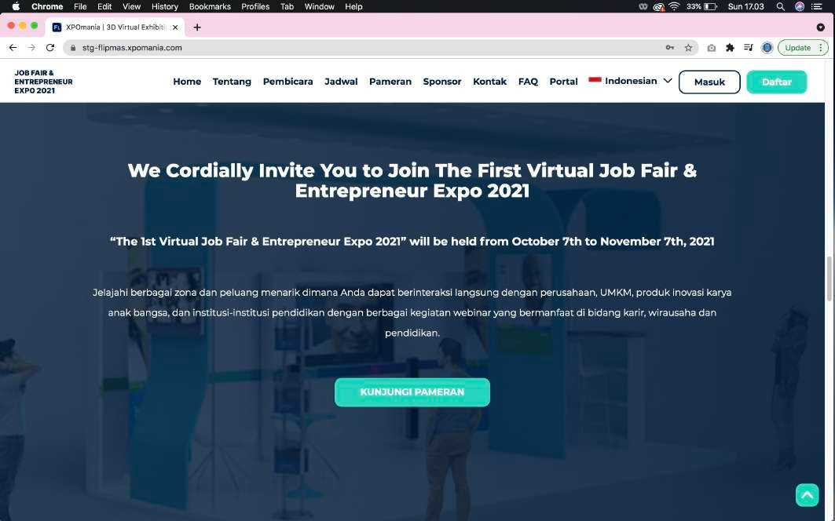
Pada pemeran ini, pengunjung umum tidak diwajibkan untuk registrasi terlebih dahulu. Sehingga pengunjung dapat langsung mengunjungi pameran virtual dengan cara klik tombol
“Kunjungi Pameran” atau “Visit Exhibition”.
03
Mobile - Kunjungi Pameran
Desktop - Kunjungi Pameran

Slide 5
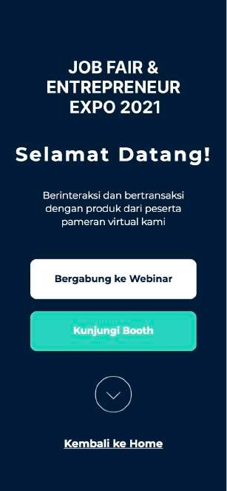
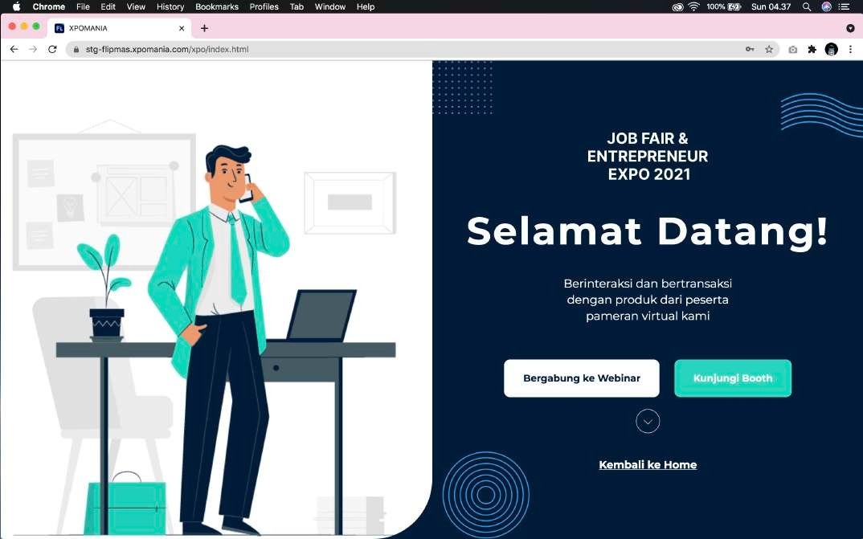
Pada Welcome page, pengunjung pameran dapat memilih untuk mengikuti live webinar dengan klik “Bergabung ke Webinar” maupun langsung mengunjungi pameran virtual dengan klik button “Kunjungi Pameran”
04
Mobile - Layout Pameran (Map)
Desktop - Layout Pameran (Map)

Slide 6

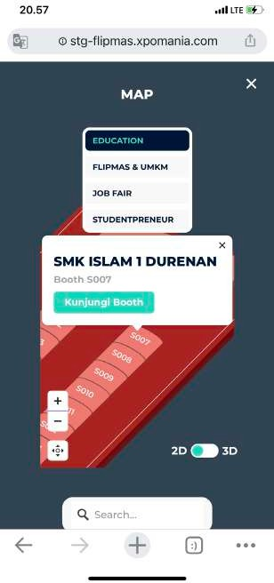
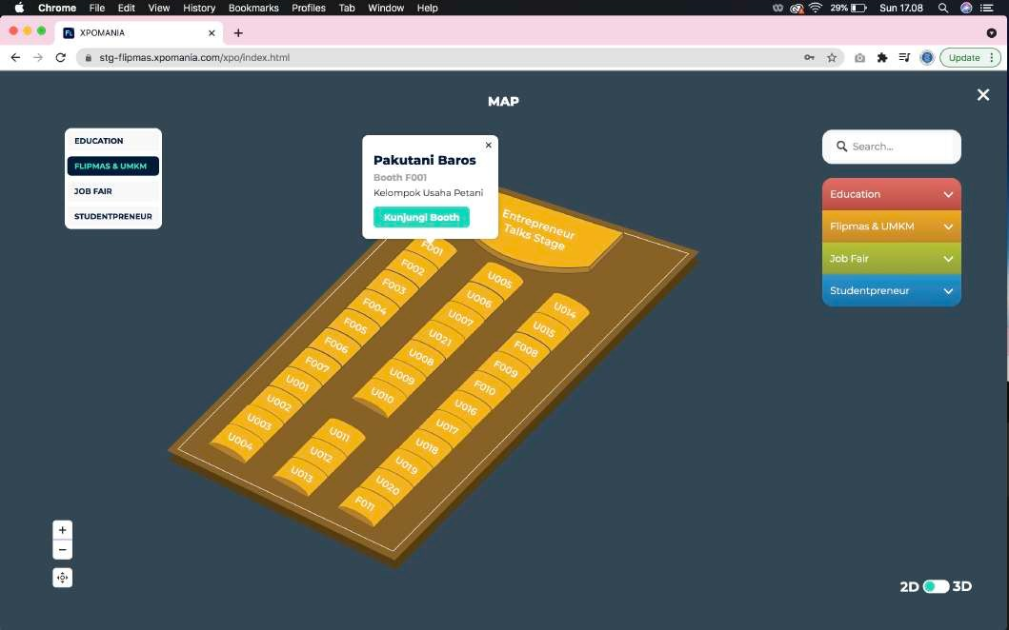
Pengunjung pameran dapat mengunjungi booth melalui map 2D & 3D berikut ini dengan me- manfaatkan fitur pencarian booth berdasarkan zona dan klik tombol
05
Mobile - Layout Pameran (Map)
Desktop - Layout Pameran (Map)

Slide 7

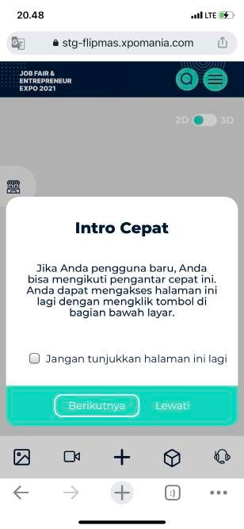
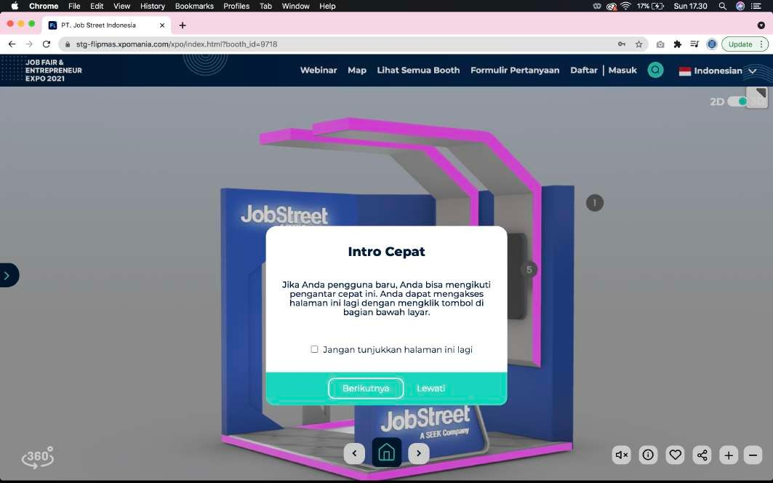
Pengunjung pameran dapat mempelajari info singkat bagaimana menggunakan fitur-fitur pada area navigasi booth dengan membaca “Intro Cepat” atau tekan tombol untuk memunculkan kembali “Intro Cepat”.
06
Mobile - Intro Cepat
Desktop - Intro Cepat

Slide 8

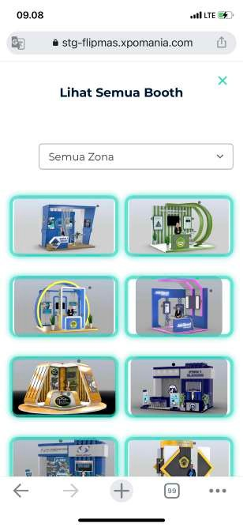
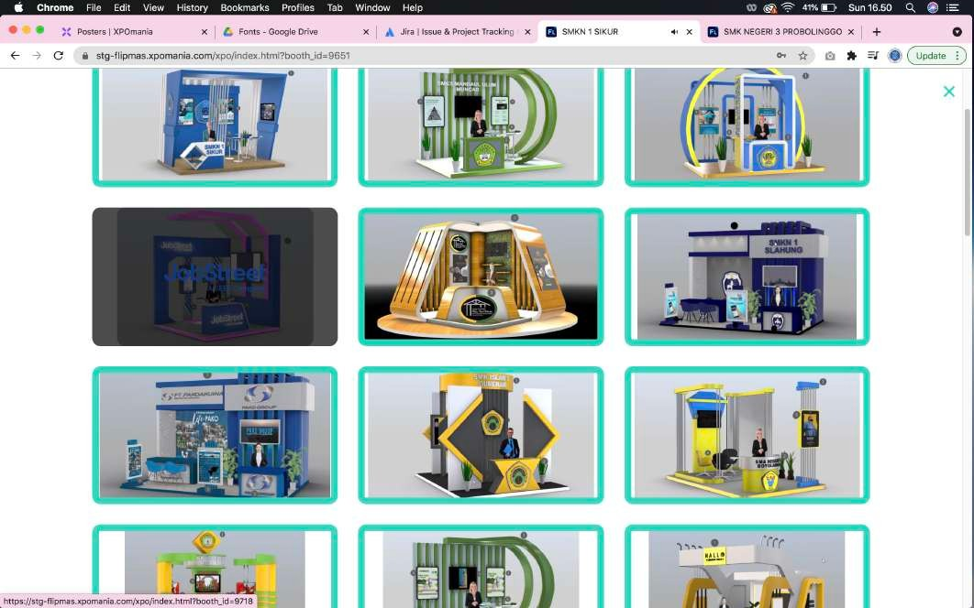
Selain menggunakan map, Pengunjung pameran dapat melihat semua booth listing berdasarkan zona dengan klik menu yang terdapat pada header menu utama.
07
Mobile - Lihat Semua Booth
Desktop - Lihat Semua Booth

Slide 9

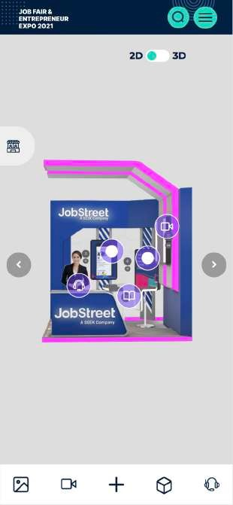
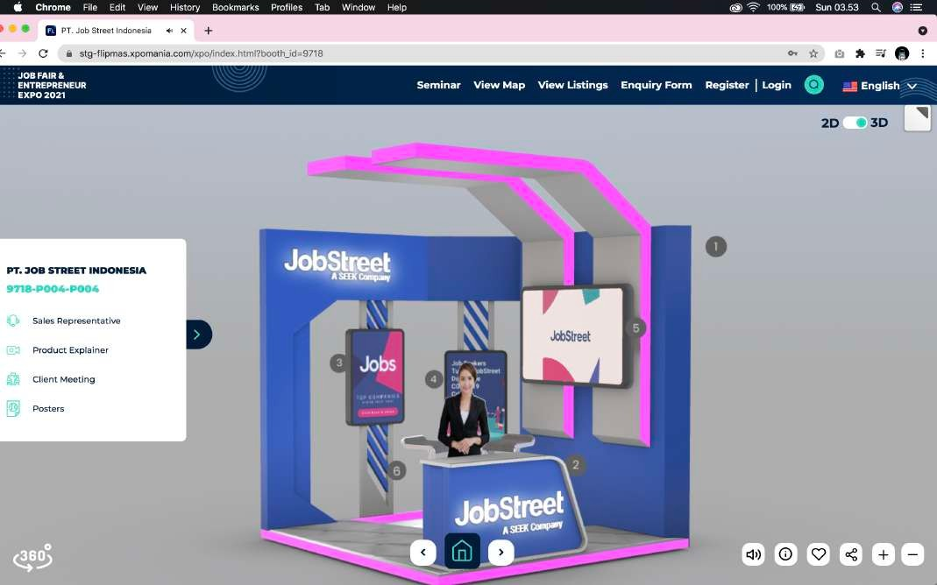
Anda dapat dengan mudah memilih mode 2D dan 3D booth menggunakan tombol PERHATIAN: Loading 3D booth bergantung pada spec device yang Anda gunakan serta kecepatan dan kestabilan jaringan internet provider pada saat mengakses.
08
Mobile - 2D booth mode
Desktop - 3D booth mode

Slide 10




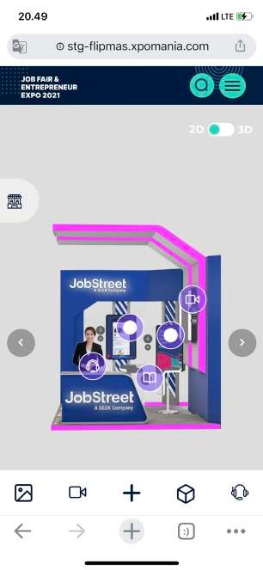
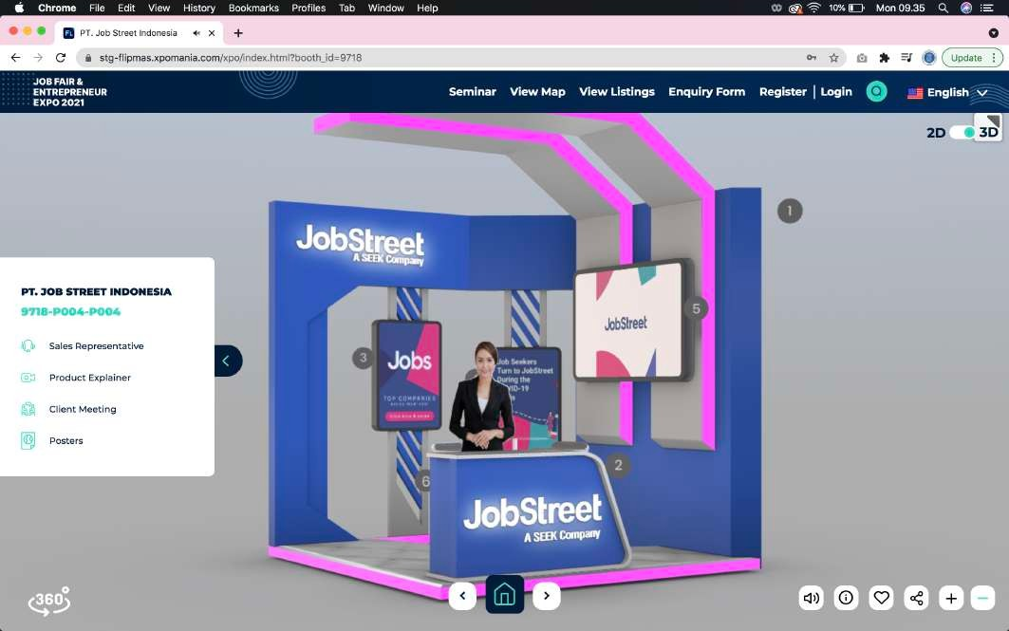
Pengunjung dapat mengakses konten poster dan video dengan menekan tombol hotspot
09
angka-angka yang ada pada booth atau tombol atau navbar di bagian bawah pada mobile. Anda juga dapat menandai booth favorit Anda dengan menekan button namun Anda harus login sebagai visitor terlebih dahulu.
Mobile - Navigasi 2D Booth
Desktop - Navigasi 3D Booth

Slide 11


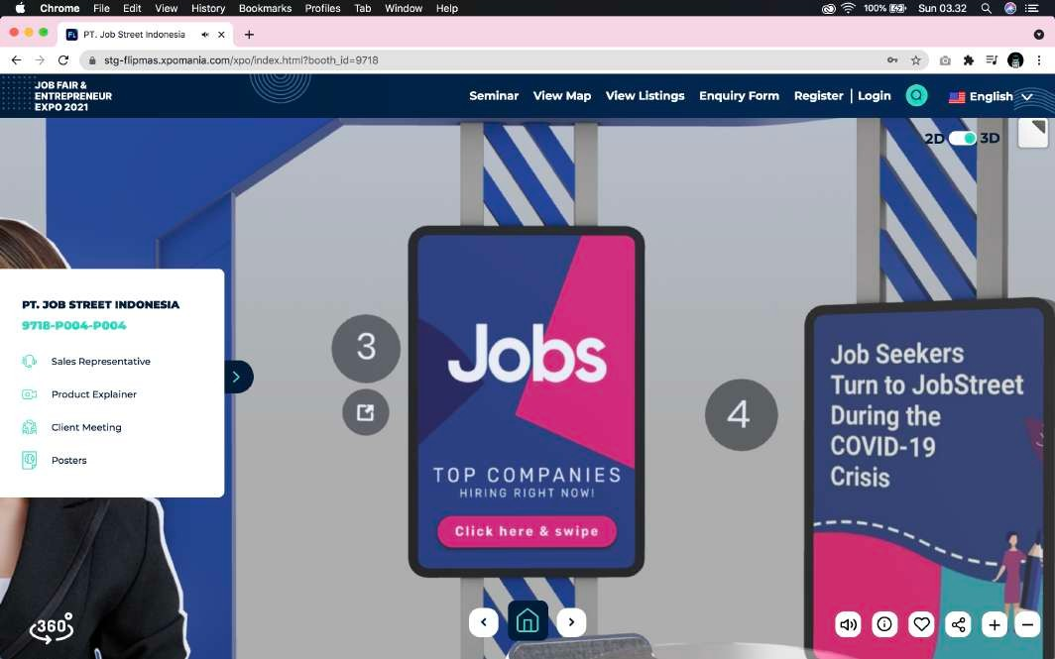
10
Pada mode 3D booth, anda dapat melihat poster slide pada poster dengan klik button
Mobile - Poster
Desktop - Poster Slide

Slide 12
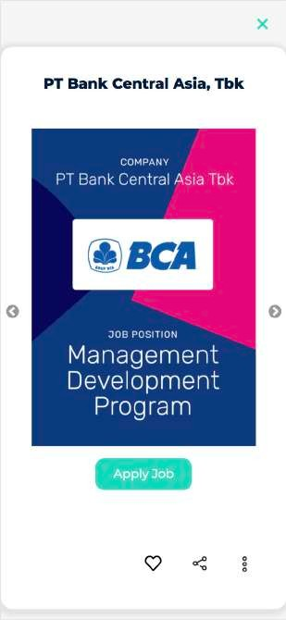
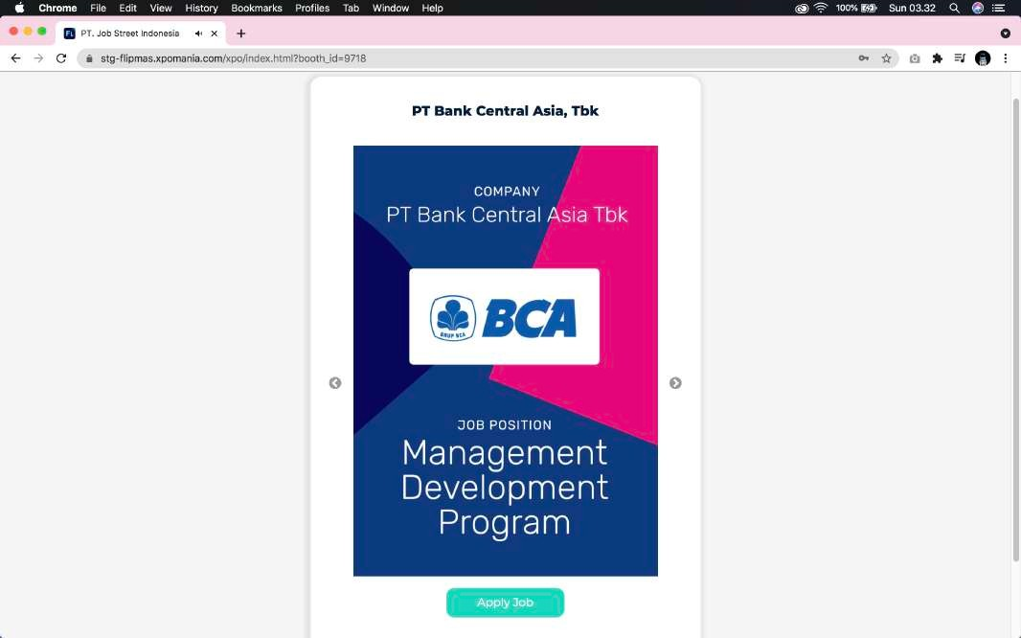
Khusus zona jobfair, Anda dapat langsung klik “Apply Job” untuk mengirim lamaran & CV Anda dimana masing-masing perusahaan ada yang menggunakan external website rekruitment sendiri ataupun menggunakan sistem apply job dari XPOmania.
11
Mobile - Apply Job
Desktop - Apply Job

Slide 13
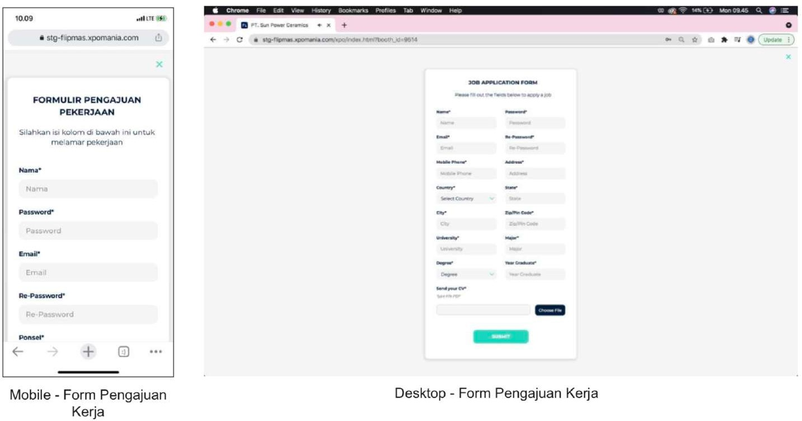
12
Khusus zona jobfair, Anda dapat mengirimkan lamaran pekerjaan langsung kepada perusahaan
dengan cara klik menu Anda dipersilahkan melakukan registrasi sebagai pelamar kerja dengan mengisi form pengajuan kerja dan melampirkan berkas lamaran Anda dalam bentuk PDF yang biasanya terdiri dari Cover Letter dan CV di dalam 1 file PDF.

Slide 14
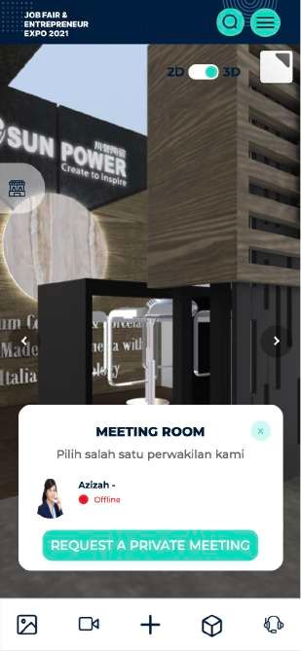
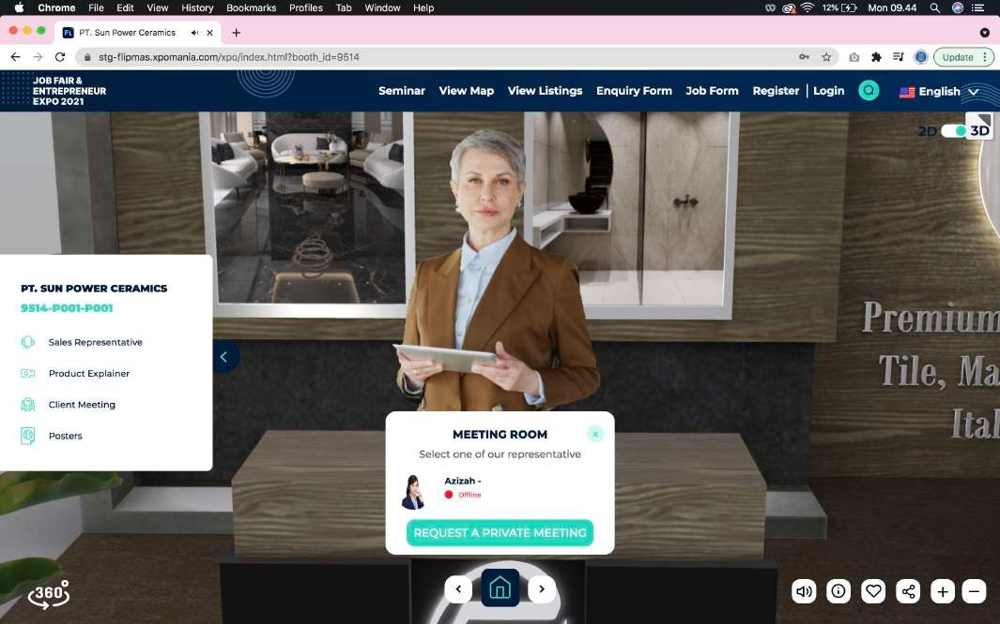
13
Khusus zona jobfair, Anda dapat menggunakan fitur video meeting room jika resepsionis pada booth yang Anda kunjungi sedang online.
Mobile - Meeting Room
Desktop - Meeting Room

Slide 15
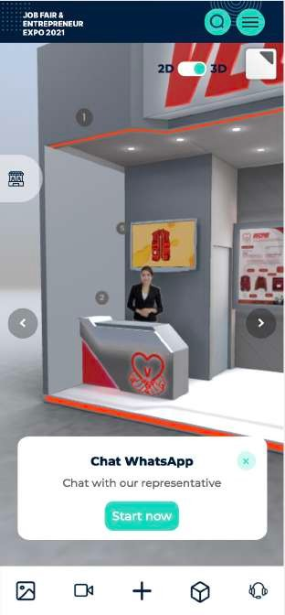
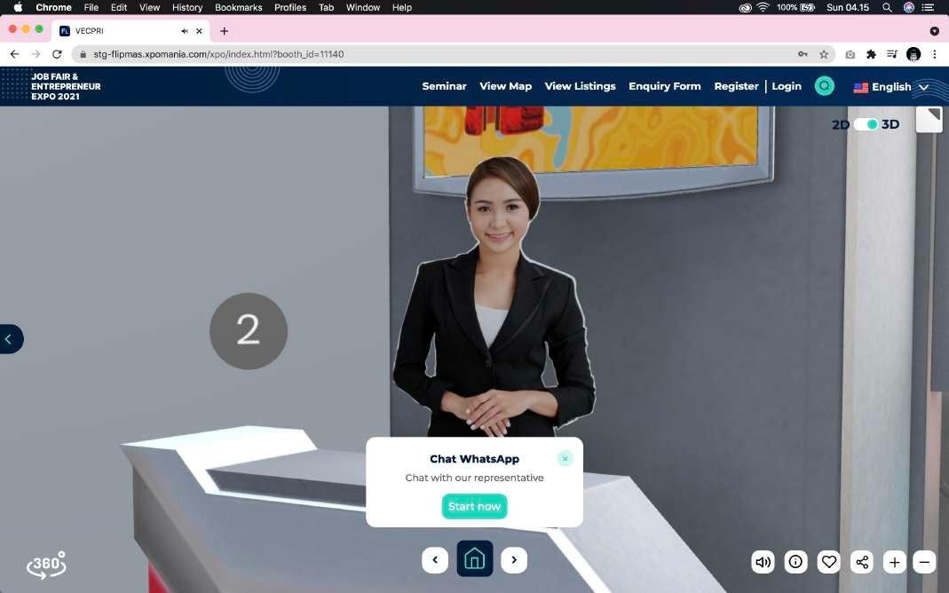
14
Pada zona Flipmas & UMKM, Education & Entrepeneur, Anda dapat menggunakan fitur Chat Whatsapp jika resepsionis pada booth yang Anda kunjungi sedang online.
Mobile - Chat Whatsapp
Desktop - Chat Whatsapp

Slide 16
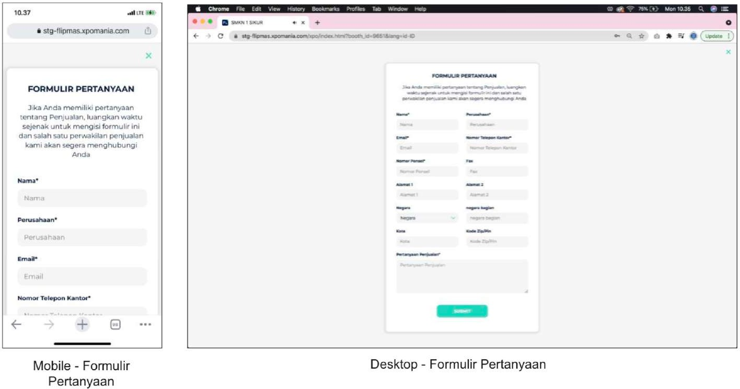
15
Anda dapat mengirim formulir pertanyaan yang akan langsung diterima oleh pemilik booth dengan cara klik tombol menu “Formulir” yang terdapat pada header menu. Form inii dapat di- gunakan untuk kepentingan menanyakan informasi seputar produk/layanan atau cara peme- sanan dan sebagainya kepada pemilik booth.

